Slide 1

CHÀO MỪNG CÁC CON
ĐẾN VỚI TIẾT HỌC

Slide 2


KHỞI ĐỘNG

Slide 3
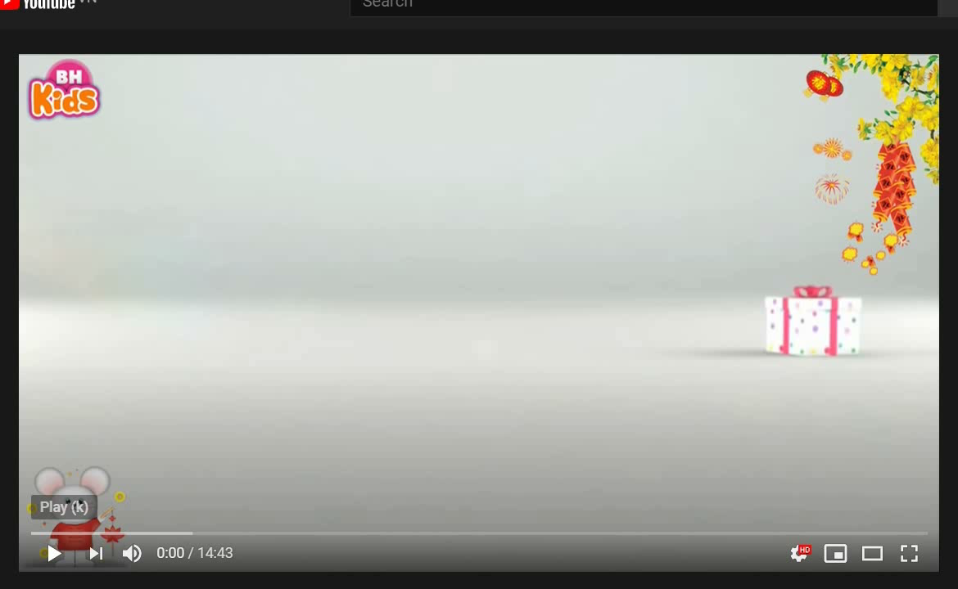

Slide 4


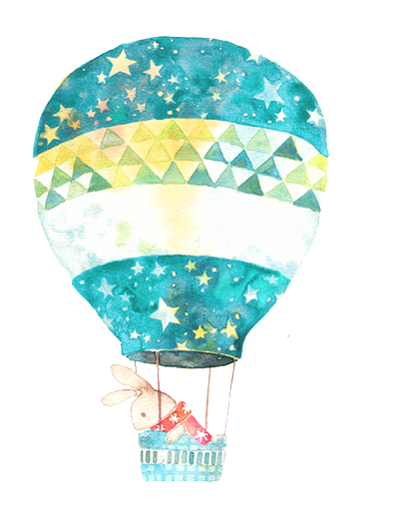



Slide 5


TIẾT 1

Slide 6
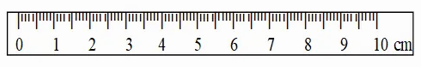
1cm

Slide 7
1cm
10cm

Slide 8
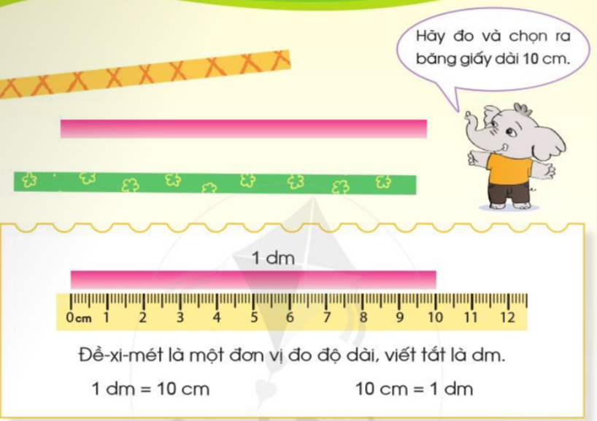

Slide 10
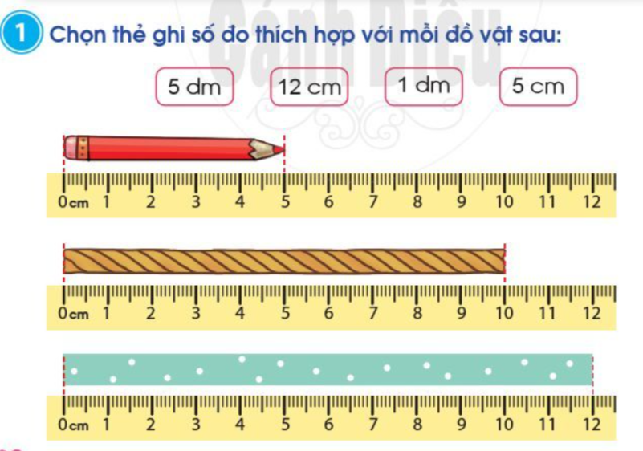

Slide 12
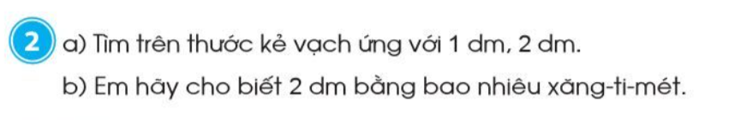
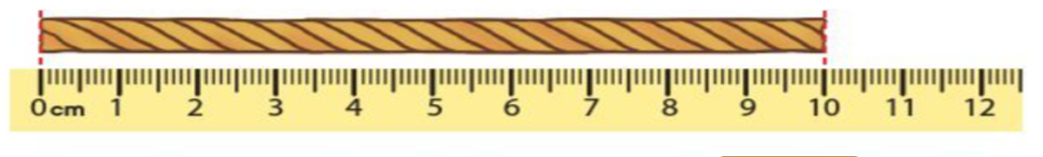
a.
1 dm
b. 2 dm = 20 cm

Slide 13

Cùng hát nào bạn ơi!

Slide 14
TIẾT 2

Slide 15
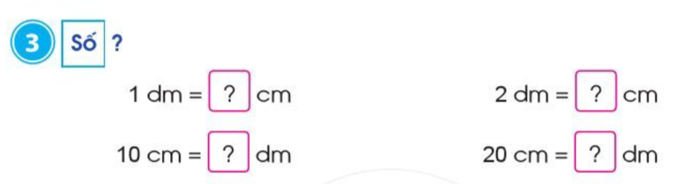
10
20
1
2

Slide 16
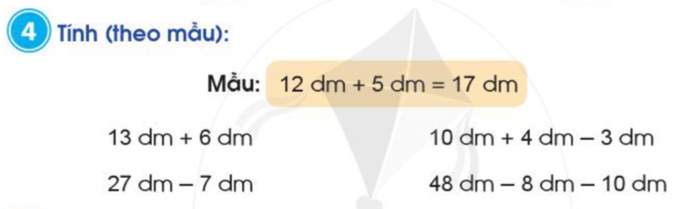
= 19 dm
= 11 dm
= 20 dm
= 30 dm

Slide 17
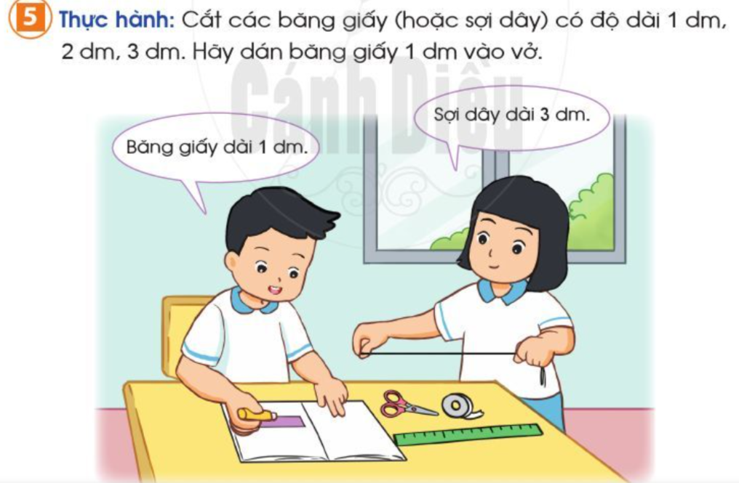

Slide 18


HẸN GẶP LẠI

